Slide 1

Projekt społeczny
,,Nauka to sztuka”
Realizowany w ramach projektu Zwolnieni z teorii.
Realizowany w 1LO w Łańcucie

Slide 2



Cel projektu
Zauważyłyśmy, że wielu naszych rówieśników spędza dużo czasu nad nauką, ale nie zawsze przynosi im to efekty. Dlatego w naszym projekcie chcemy dotrzeć do jak największej liczby osób i przedstawić im nasze sposoby aby nauka była prostsza i skuteczniejsza, ale także pokazać jak zaoszczędzić czas.

Slide 3

Fundacja ,,Teraz Nauka’’
Naszym sponsorem, fundacją partnerską jest fundacja ,,Teraz Nauka’’.
Celem fundacji jest podejmowanie społecznie i gospodarczo użytecznej działalności na rzecz programowania nauki i edukacji. Fundacja tak jak i my zajmuje się też popularyzowaniem skutecznych sposobów nauki.
Fundacja kieruje się bardzo podobnymi wartościami, jak nasz projekt, dzięki czemu możemy stworzyć idealną współpracę.

Slide 4
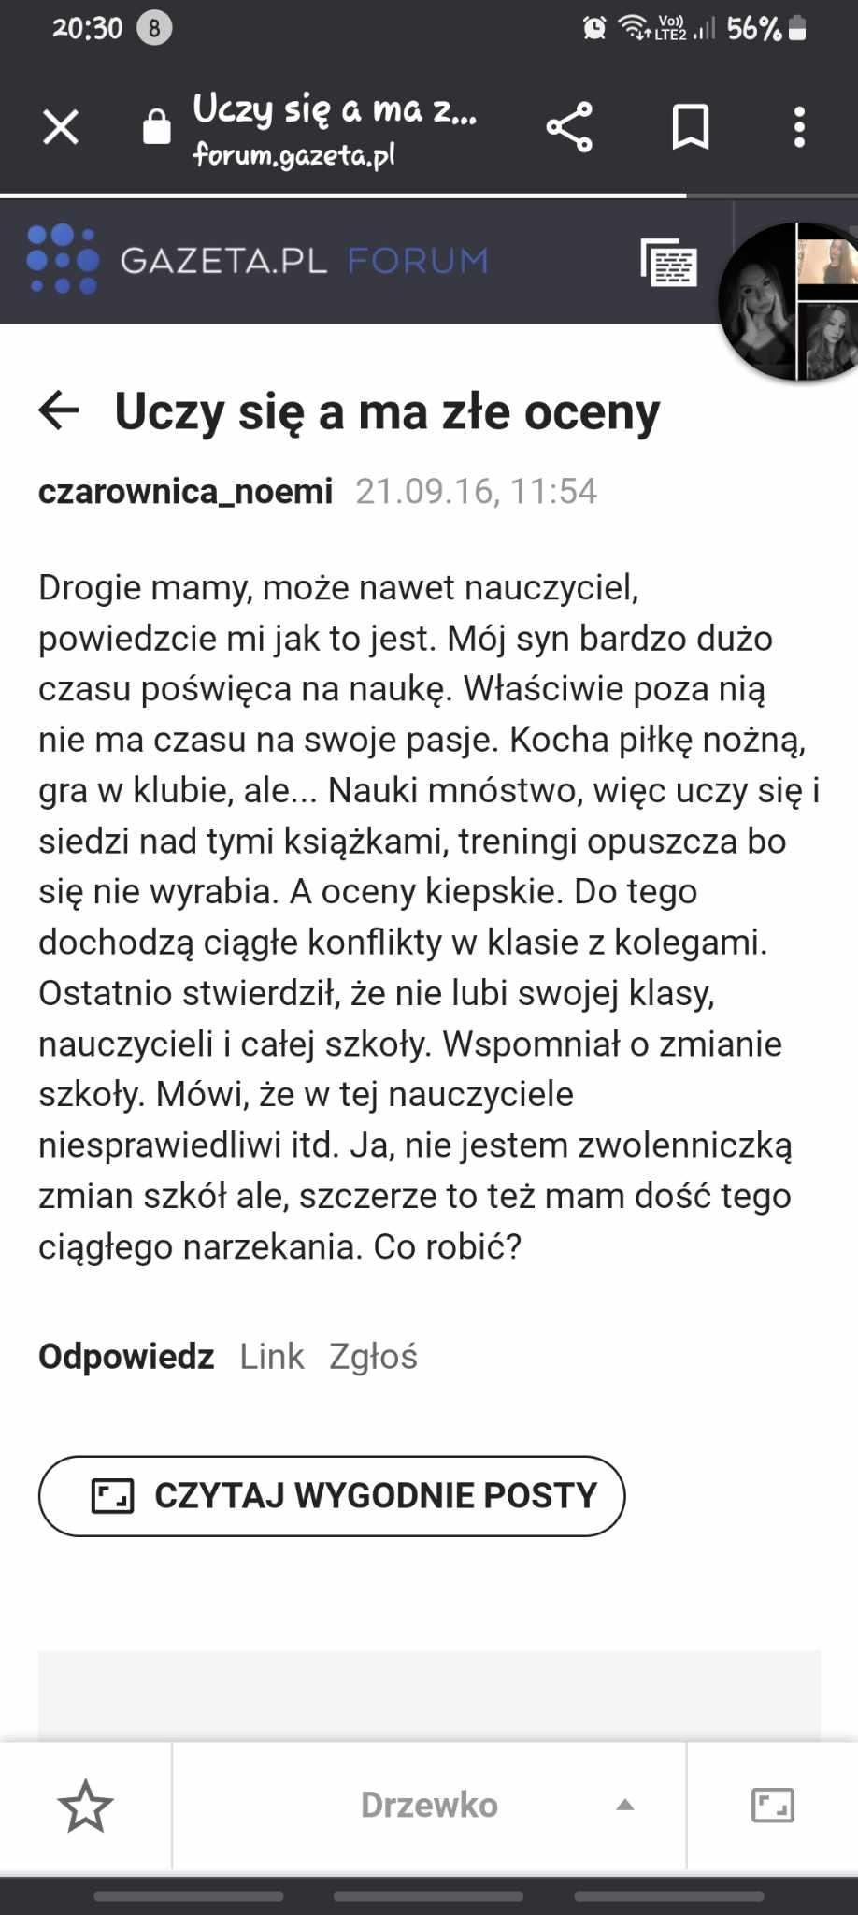
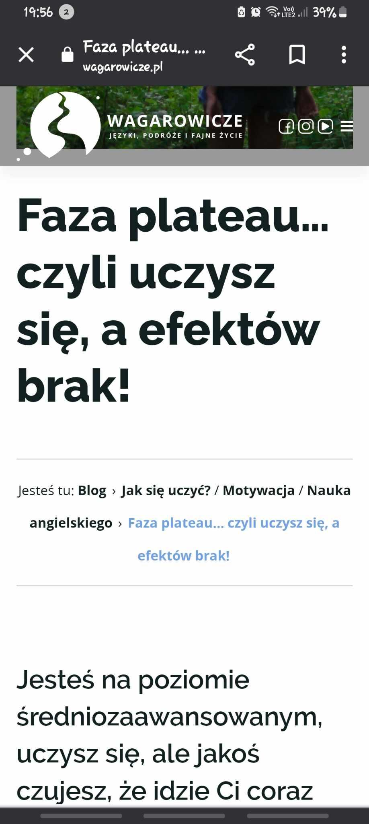
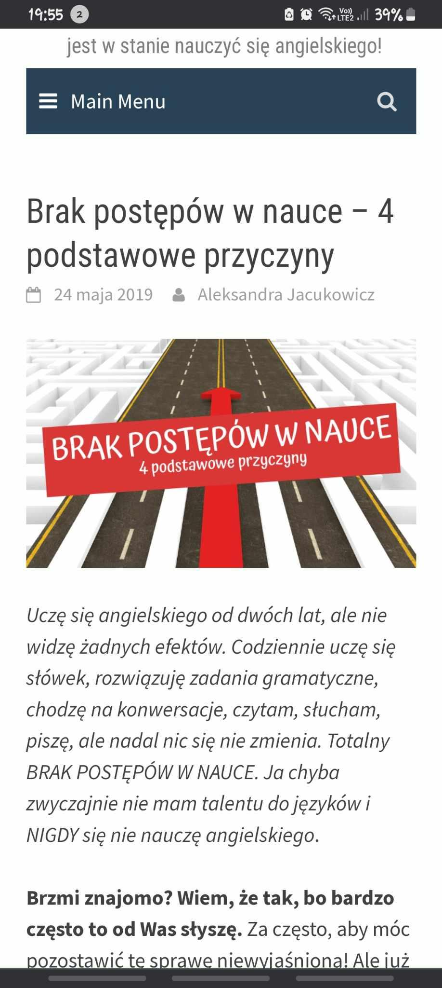
Pomysł na projekt ,,Nauka to sztuka’’
Jako, że uczęszczamy do szkoły ponadpodstawowej zdajemy sobie sprawę jak ciężka może być nauka. Materiał jest obszerny, czasu brak, przez te czynniki postanowiłyśmy odnaleźć skuteczne sposoby na naukę, aby zaoszczędzić czas i uczyć się z jakimś efektem. Gdy zauważyłyśmy, że nasze sposoby działają postanowiłyśmy podzielić się nimi z innymi rówieśnikami, którzy aktualnie borykają się z tym problemem.

Slide 5
Co chcemy osiągnąć
W celu rozpromowania oraz dotarcia do jak największej liczby osób:
Zaprojektujemy ulotki promocyjne,
Rozwiesimy ulotki w pobliskich miejscowościach,
Zaprojektujemy posty,
Opublikujemy posty w mediach społecznościowych,

Slide 6





Stworzenie kont na portalach społecznościowych
W obecnych czasach, gdzie social media stanowią integralną część coraz większej liczby osób, obecność w nich jest niemal obowiązkowa w szczególności u młodzieży . Stworzenie kont na mediach społecznościowych tj. tiktok czy instagram może nam przynieść rozgłos.

Slide 7

Regularne prowadzenie kont na mediach społecznościowych
Regularność w publikowaniu postów na naszych kontach przyniesie nam lepsze zasięgi oraz poszerzy grono zainteresowań naszym projektem.

Slide 8

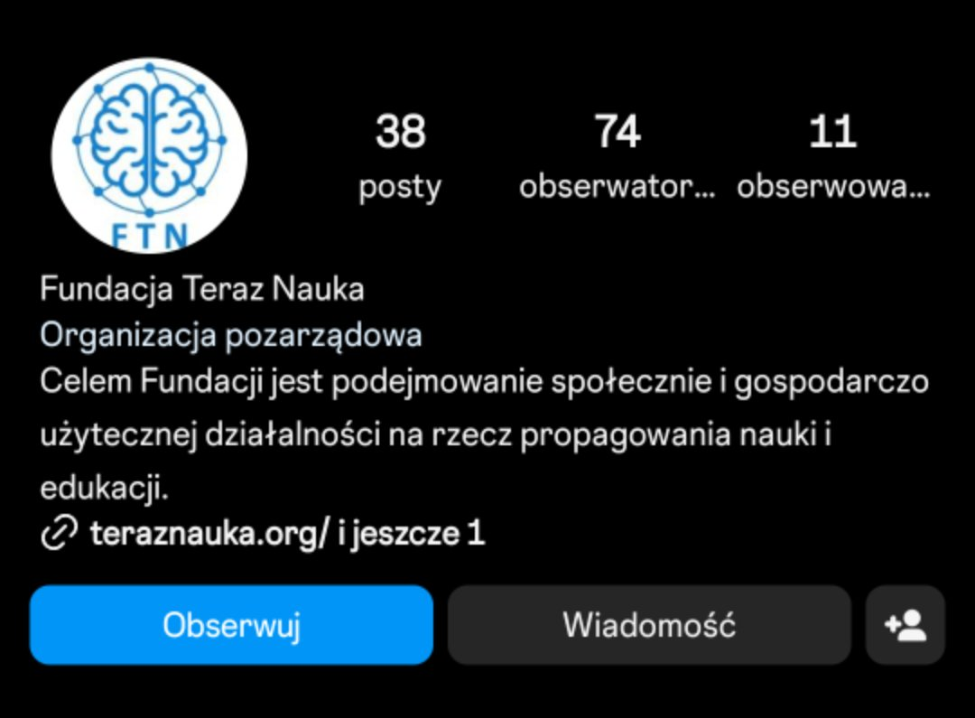
Przeprowadzenie wykładu online na temat skutecznych sposobów nauki
Na realizowanych wykładach będziemy przedstawiać sposoby na efektywną naukę. Na wykład będzie mógł dołączyć każdy bez żadnego problemu. Dostęp jest ogólny, a link do spotkania będzie znajdował się w biogramie każdego naszego konta w mediach społecznościowych.
Przykładowy biogram

Slide 9

Przeprowadzenie rozmowy konsultacyjnej na temat skutecznych metod nauki z fundacją partnerską ,,Teraz Nauka’’
Poprzez przeprowadzenie rozmowy możemy skonsultować między zespołem a fundacją partnerską czy dane sposoby nauki w praktyce będą naprawde skuteczne.

Slide 10


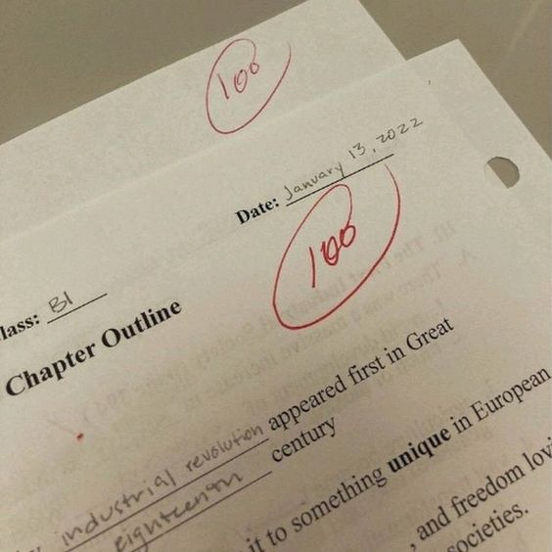
Podsumowanie projektu
Liczymy, że zrealizujemy wszystkie założenia projektu i zainteresujemy nim liczne grono odbiorców w różnym wieku. Mamy nadzieję, że uda nam się zrealizować jego założenie i pokazać wielu osobom jak efektywnie się uczyć.
Projekt pokaże nam jak wiele takie inicjatywy mogą wnieść w życie każdego
z nas i sprawić, że będzie ono lepsze.

Slide 11

Nasza opinia
Nasz projekt ,,Nauka to sztuka” to projekt na czasie, który będzie cieszył się dużym zainteresowaniem, ale przede wszystkim będzie to sposób pomocy osobom, które takiej pomocy potrzebują. Projekt uświadamia nam, jak ważna jest w dzisiejszym świecie rozmowa, integracja, spotkania, przebywanie ze sobą w świecie realnym, a nie wirtualnym.

Slide 12

DZIĘKUJEMY
ZA UWAGĘ
Zuzanna Pałczyńska
Wiktoria Kulas
Patrycja Dzimira
Paulina Głąb
Zofia Mazepa

